Slide 1

HACIA LA REDUCCION DE RIESGOS
DE LAS INFRAESTRUCTURAS EN AREAS
PROPENSAS A DESASTRES
Laura Acquaviva
Washington- Abril 2007

Slide 2
NUEVAS MODALIDADES DE DESARROLLO DEMANDAN SERVICIOS EFICIENTES
LA DISPONIBILIDAD DE SERVICIOS POSIBILITA DESARROLLAR LAS ACTIVIDADES CON VENTAJAS COMPARATIVAS Y COMPETITIVAS…
y hoy en la Latinoamérica, la competitividad es clave para el Desarrollo
ENTONCES:
LOS SERVICIOS NO SOLO CONTRIBUYEN CON LA CALIDAD DE VIDA SINO QUE SON INSTRUMENTOS FACILITADORES DEL DESARROLLO
DEBEN SER SEGUROS Y EFICIENTES Y TENER GARANTIZADO UN FUNCIONAMIENTO DE MINIMA EN LA EMERGENCIA

Slide 3
INRAESTRUCTURAS CRITICAS O LINEAS VITALES
Son infraestructuras que articulan el funcionamiento de las ciudades y cuya disponibilidad es estratégica en caso de emergencia o desastres
Su afectación constituye un factor de potenciación del impacto inicial de los desastres y condicionar la seguridad de la población.
Notes:
7

Slide 4
Cuales son las principales infraestructuras críticas...?
ESCUELAS
HOSPITALES
UNIVERSIDADES
CENTROS DE MANEJO OPERATIVO DE EMERGENCIAS
CARRETERAS
SERVICIOS DE AGUA Y SANEAMIENTO
SERVICIOS DE ELECTRICIDAD Y COMUNICACIONES

Slide 5
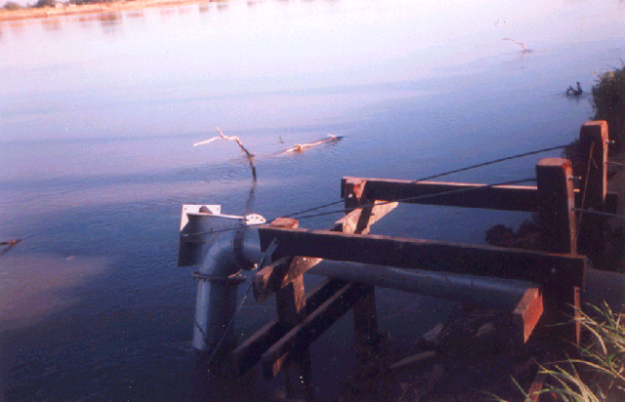
PERO HAY FACTORES EXTERNOS QUE CONDICIONAN LA SEGURIDAD, CALIDAD Y EFICIENCIA DE LOS SISTEMAS
LOS SERVICIOS ESTAN EXPUESTOS A DISTINTAS AMENAZAS Y PRESENTAN NIVELES DE VULNERABILIDAD (DEBILIDAD) QUE DEBEN SER VALORADOS Y REDUCIDOS

Slide 6
En un contexto global
PROCESOS DE DESARROLLO POCO ADAPTADOS CONTRIBUYEN A LA OCURRENCIA DE DESASTRES
EN LATINOAMERICA Y CARIBE...
Los impactos de los desastres en las últimas tres décadas, son un testimonio de que el proceso de desarrollo no ha tenido en cuenta las limitantes existentes … situación que también se ha dado en el sector INFRAESTRUCTURA

Slide 7
? QUE HA SUCEDIDO?
LOS DAÑOS POR DESASTRES
Los daños y pérdidas han aumentado en términos monetarios constantes entre la década del 60 y la actualidad.
Más del 600%
Solo para fenómenos hidrometeorológicos
Más del 500%
Esta situación ha frenado los procesos de desarrollo y ha impactado sobre los distintos sectores

Slide 8
LA AFECTACION DEL SECTOR INFRAESTRUCTURA EN EVENTOS RECIENTES EN CENTRO AMERICA
UNA BREVE RESEÑA …

Slide 9
DESGLOSE DE LOS DAÑOS Y PÉRDIDAS TORMENTA STAN EN GUATEMALA
Sector y subsector | Daños, Millones Quetzales | Pérdidas, Millones Quetzales | Total, millones Quetzales
Sociales Vivienda Educación Salud | 586.7 505.0 52.6 29.1 | 544.6 456.4 9.3 78.9 | 1,131.3 961.4 61.9 108.0
Productivos Agropecuario Industria Comercio Turismo | 305.9 178.9 75.0 50.0 2.0 | 1,736.4 412.1 355.8 564.9 403.6 | 2,042.3 591.0 430.8 614.9 405.6
Infraestructura Agua y saneamiento Electricidad Transporte | 1,959.5 46.4 22.1 1,891.0 | 1,436.8 43.7 16.3 1,376.8 | 3,396.3 90.1 38.4 3,267.8
Medio ambiente | 308.0 | ... | 308.0
Gastos emergencia | --- | 594.8 | 594.8
TOTALES | 3,160.1 | 4,312.6 | 7,472.7

Slide 10
IMPACTOS SECTOR AGUA Y SANEAMIENTO
Departa-mento | Letrinas | Pozos | Acue-ductos | Población total sin servicios
San Marcos | 2,300 | 2,476 | 158 | 266,488
TOTAL | 41,140 | 26,258 | 451 | 1,015,603
DAÑOS Y PERDIDAS EN QUETZALES
Departamento | Agua Potable |  | Saneamiento |  | Manejo de residuos sólidos
 | Daño | Pérdida | Daños | Pérdidas
Totonicapán | 895 | 1,071 | 298 | 95 | 38
TOTAL | 34,404 | 41,153 | 12,028 | 2,039 | 527
La relación es: 1U$S = 7.5 Q

Slide 11
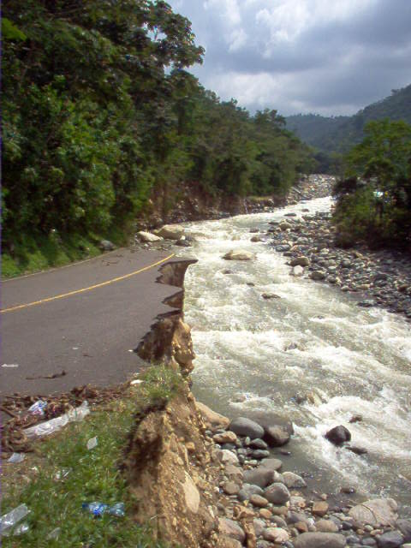
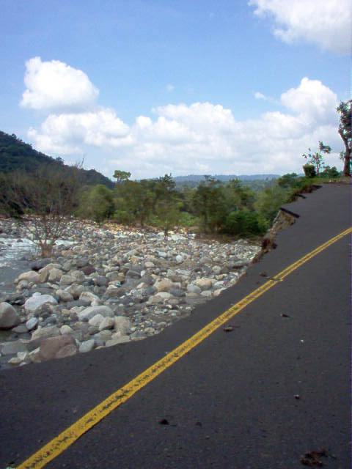
INFRAESTRUCTURAS CARRETERAS ....
DAÑOS TOTALES
Que denotan que no se incorpora la variable riesgo en la planificación y la gestión

Slide 12
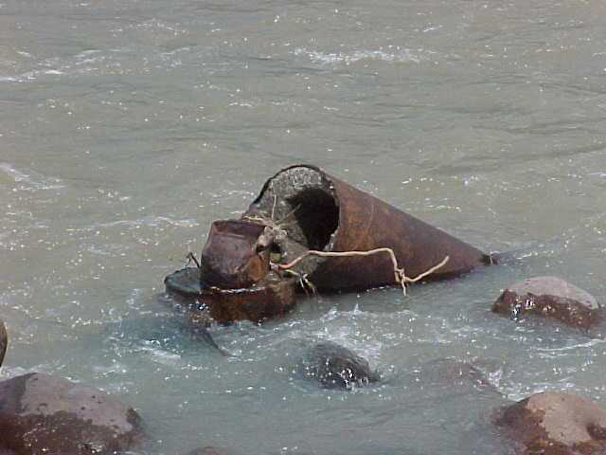
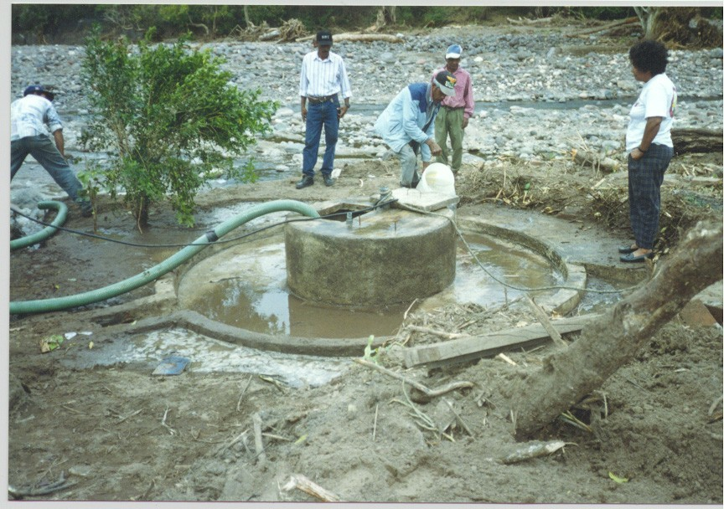
INFRAESTRUCTURAS DE AGUA Y SANEAMIENTO,
Ante distintas amenazas ven dañados muchos de sus componentes
ACUEDUCTOS
CAPTACIONES
TOMAS

Slide 13
QUEDA DE MANIFIESTO
LA VULNERABILIAD DE LAS DISTINTAS INFRAESTRUCTURAS ESTRATEGICAS
Y SUS IMPACTOS
EN LA FUNCIONALIDAD DE LAS CIUDADES
PERO ADEMAS LA EXISTENCIA DE UNA CONDICION DE RIESGO DERIVADA DE MODALIDADES DE GESTION POCO ADAPTADAS QUE NO INCORPORAN LA DIMENSION DEL RIESGO

Slide 14
EN EL CONTEXTO ACTUAL : privatización- estatización
Se han profundizado las condiciones de RIESGO debido a:
Falta de MANTENIMIENTO en la infraestructura de los Servicios
Ausencia o debilidad del diagnóstico de los servicios
Falta de RENOVACION de la infraestructura obsoleta
Falta de adecuación de los proyectos a las condiciones del entorno
Pero además
Déficits de inversión
EXPANSION Y MANTENIMIENTO PREVENTIVO
En ciudades de América Latina, la desinversión en el período de la concesión (10 años) supera el 70%

Slide 15
Estas constantes de desinversión impactan sobre
CALIDAD DE LA INFRAESTRUCTURA
DE LOS SERVICIOS
y en sistemas de agua en la CALIDAD DEL PRODUCTO
Y en forma indirecta sobre
LA POBLACION
AMBIENTE
ES DECIR QUE INCIDEN NO SOLO POR LA INEFICIENCIA, SINO POR LA GENERACIÓN DE CONDICIONES DE RIESGO
No reconocido ni intervenido…

Slide 16
Es necesario y prioritario avanzar en la protección de las infraestructuras estratégicas como una clave para garantizar la sostenibilidad del desarrollo y el bienestar de la población aún con posterioridad a la ocurrencia de un desastre
COMO?

Slide 17
SI HAY RIESGO la incertidumbre es alta y puede haber DESASTRE,
PUEDEN AFECTARSE LA VIDA Y LAS INFRAESTRUCTURAS
POR ESTO SE HACE NECESARIO
IMPLEMENTAR ESTRATEGIAS, PROGRAMAS Y MECANISMOS DE REDUCCION DE RIESGOS...

Slide 18
EL RIESGO DEBE SER ENTONCES UNA CONDICIONANTE DE LA VIABILIDAD DE LOS PROYECTOS
Y SU REDUCCION DEBE ESTAR NORMADA EN LOS CONTRATOS DE CONCESION

Slide 19
HACIA LA REDUCCION DE LOS RIESGOS
Es fundamental que existan estrategias sectoriales e intersectoriales, y planes y programas en el nivel de gestión
PRINCIPALES ESTRATEGIAS
  Hacer operativo en los territorios el tema de reducción de riesgos de las infraestructuras estratégicas
  Abordar la problemática con enfoque integral, asociado al ordenamiento territorial
  Valorar la posibilidad de generar mecanismos como la transferencia de riesgos para minimizar el impacto sobre las economías y favorecer el acceso a fondos para su restitución

Slide 20
HACIA LA REDUCCION DE LOS RIESGOS
A nivel de planes y programas

Slide 21
HACIA LA REDUCCION DE LOS RIESGOS
A nivel técnico, algunas claves
Hay fundamentos técnicos debidamente desarrollados y en el caso de infraestructuras carreteras, debidamente normados

Slide 22
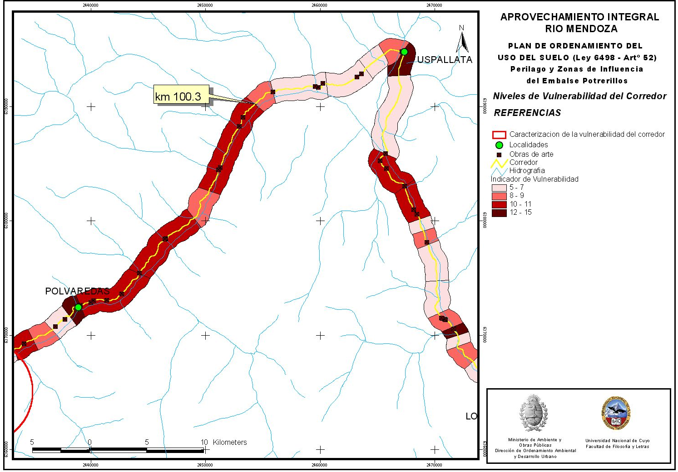
METODOLOGIAS PARA VALORAR LA VULNERABILIDAD
Y RIESGO DE LAS CARRETERAS
Para llegar a la conformación de un indicador de vulnerabilidad
que integre ambos factores, se ha partido de la base de un análisis
que está integrado por dos niveles:
*nivel tramos
En el nivel macro se vuelcan las condiciones generales del sistema
vial y algunas condiciones de organización socio económica
*nivel puntos
A este nivel se vuelcan las componentes particulares de la red vial,
como las obras de arte, y las protecciones

Slide 23
CRITERIOS PARA PROYECTOS AGUA Y SANEAMIENTO
REQUISITOS TECNICOS
PARA TANQUES ALMACENAMIENTO
Prever plantas de energía eléctrica con capacidad mayor
Conexiones flexibles entre bombas, cámaras de succión y tuberías
Prever drenajes pluviales
Garantizar estructuras de sostén que se adapten a la problemática sísmica
PARA CAPTACIONES
Prever protección a las estructuras de captación
Diseñar una fuente alterna
Evitar captaciones en zonas de derrumbes
PARA PLANTAS DE TRATAMIENTO
Garantizar las protecciones necesarias
Prever la posibilidad de by pass para emergencias

Slide 24
Pero hoy se hace necesario dar un paso más delante de soluciones eminentemente técnicas y avanzar hacia temas
ESTRATEGICOS
SECTORIALES
INSTITUCIONALES- INTERINSTITUCIONALES
NORMATIVOS
DE RECURSOS
Garantizando la intersectorialidad y la interinstitucionalidad
VISION INTEGRAL E INTERVENCION CONCERTADA E INTEGRADORA

